Slide 1
Cannibalismo, antropofagia e topinambur.
Augusto Enrico Semprini
Maestro Assaggiatore cum laude Organizzazione Nazionale Assaggiatori Vino
Maestro Assaggiatore Organizzazione Nazionale Assaggiatori Formaggio
Presidente e Fondatore di Gusto Sobrio

Slide 2
Cannibalismo, antropofagia e topinambur.
Augusto Enrico Semprini
Maestro Assaggiatore cum laude Organizzazione Nazionale Assaggiatori Vino
Maestro Assaggiatore Organizzazione Nazionale Assaggiatori Formaggio
Presidente e Fondatore di Gusto Sobrio

Slide 4
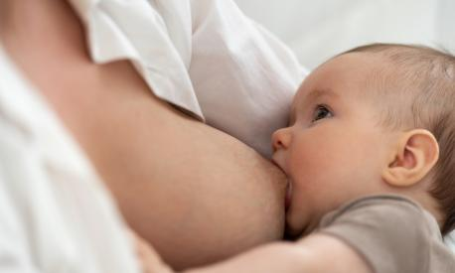

Slide 5
Nagisa Oshima – L’impero dei sensi

Slide 6
Exotropia monoculare

Slide 7
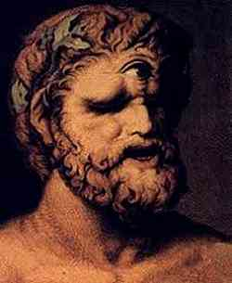

Slide 8
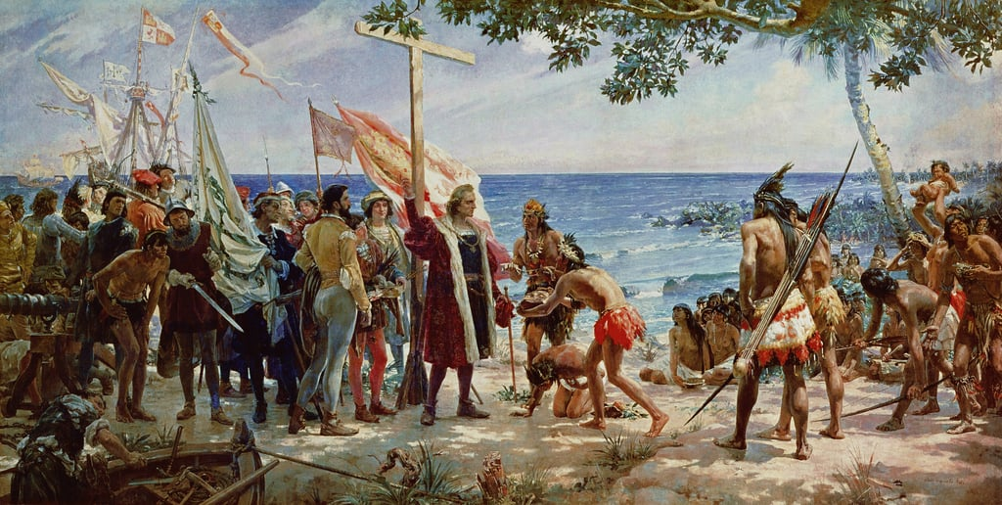
Lo sbarco di Colombo

Slide 9
Pearl Harbour e cannibalismo

Slide 10
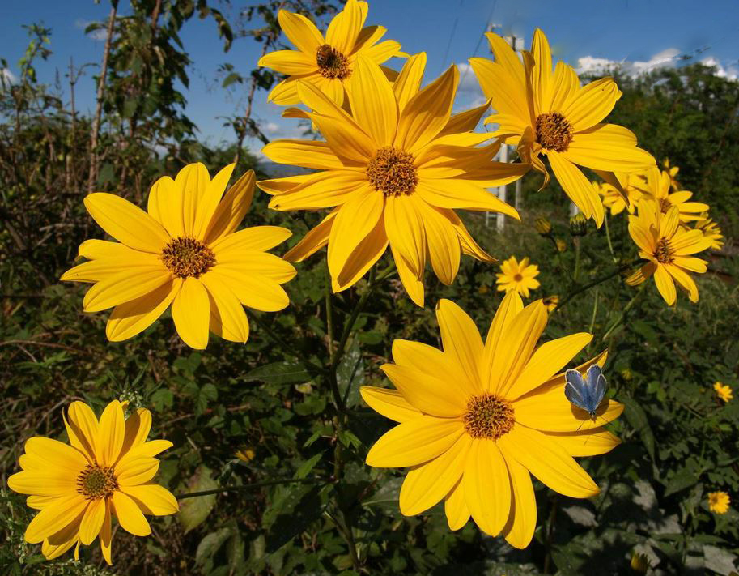
Fiori del topinambur, Girasoli del Canada

Slide 11
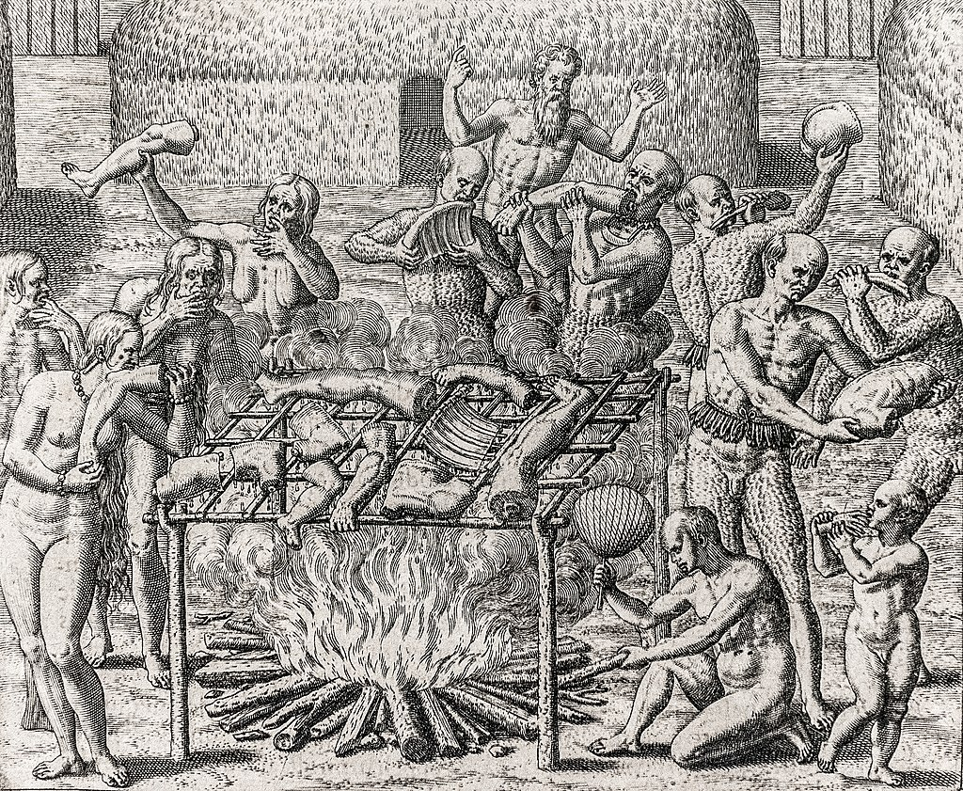

Slide 12
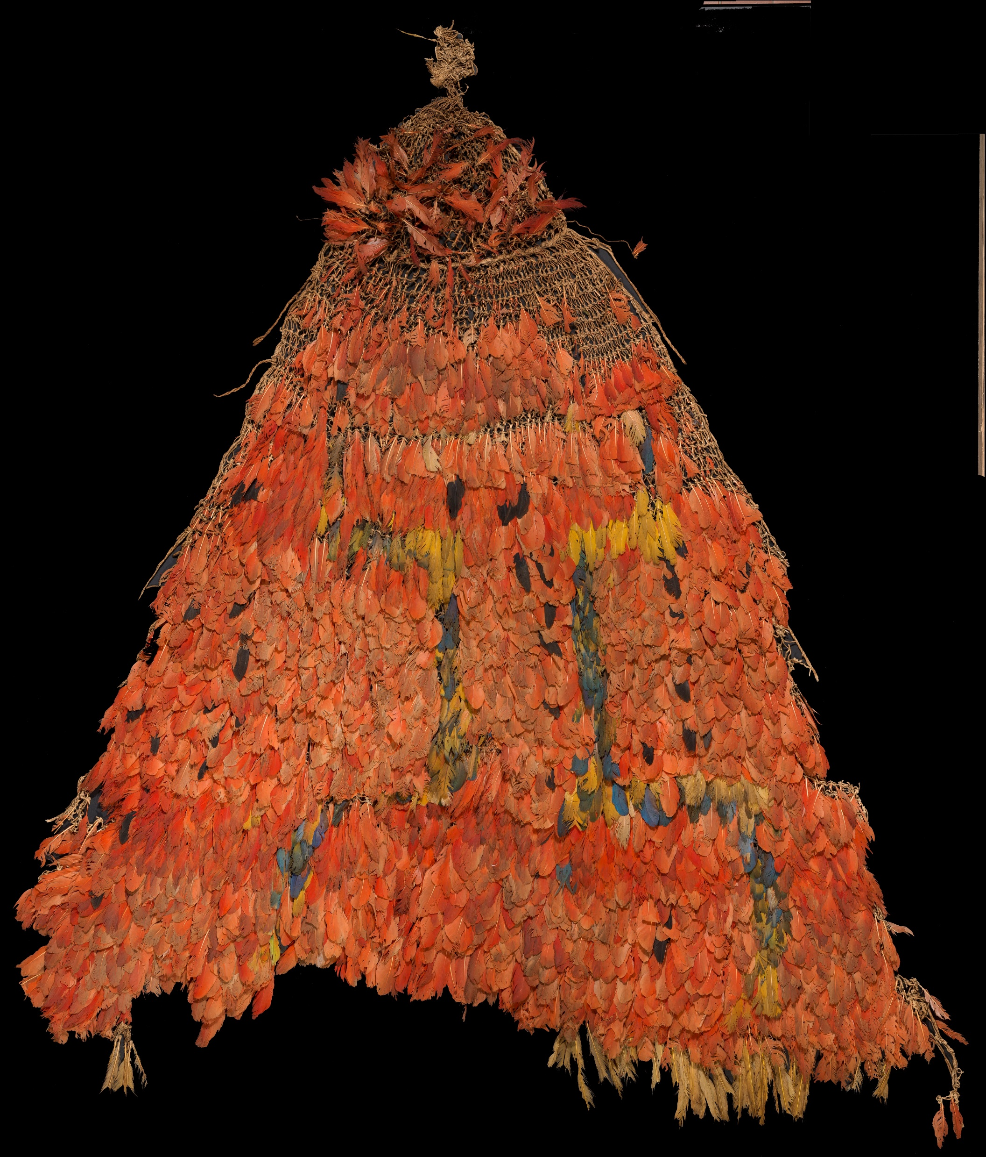
Il Mantello cerimoniale Tupinamba Realizzato legando penne in prevalenza di Ibis rubra su una rete a filet di cotone, è giunto in Ambrosiana grazie al lascito della collezione del famoso naturalista Manfredo Settala (Milano, 1600-1680), che a sua volta lo aveva ricevuto in dono dal principe Federico Landi, personaggio di spicco della scena politica tra Sei e Settecento, legato all’imperatore Filippo III di Spagna.

Slide 13
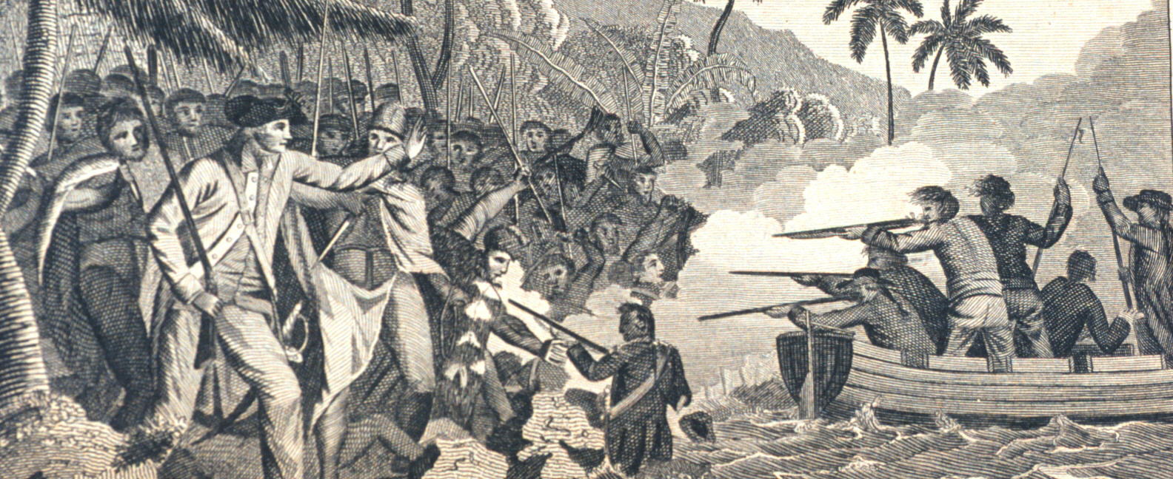
Il dibattito sulle cause e sulla modalità dell'uccisione di Cook non si è mai sopito. Probabilmente si trattò di un omicidio rituale consumato collettivamente, in quanto i nativi si accanirono sul cadavere.

Slide 14
La carne humana sabe a cerdo de calidad superior (a vacuno y pollo, segun otros testimonios)
La carne humana sabe a cerdo del bueno. No lo digo yo, que soy muy tiquismiquis y no como cualquier cosa, sino los que la han probado, caníbales antiguos y modernos cuyo testimonio ha quedado recogido por la historia o las noticias. En Polinesia, de hecho, se conocía la carne humana como “cerdo largo” y se la tenía como más sabrosa que la del porcino. Son menos, pero los hay, los que la han comparado con el pollo y la ternera. Recientemente se ha sugerido que no somos especialmente nutritivos.
El jefe maorí Tuai —hermano del poderoso rangatira Korokoro—, que estuvo de visita 11 meses en Londres en 1818 y sorprendía en las reuniones sociales haciendo la haka mucho antes que los All Blacks, explicó que lo que más echaba de menos de su tierra era “el festín de carne humana”, lo que parece lógico si le hacían vivir a base de fish and chips y pudin de Yorkshire. Comentó que prefería comer mujeres y niños (más tiernos), y que en caso de tener que consumir carne de hombre, la de un negro, preferentemente de unos 50 años, le parecía mejor que la de un blanco. Por lo visto somos demasiado salados. Lo que no fue óbice para que al capitán Cook se lo comieran los hawaianos tras la escaramuza en que lo mataron en 1779. Curiosamente, los restos del navegante explorador que pudieron ser recuperados (unos huesos y cinco kilos de carne) habían sido salados para la despensa.

Slide 15
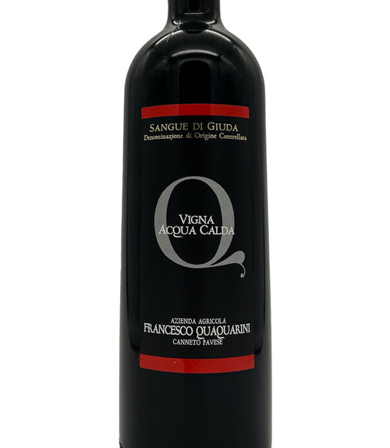
Sangue di Giuda
Un colore Rosso rubino, intenso. Il profilo olfattivo del vino Sangue di Giuda dell’Oltrepò Pavese o Sangue di Giuda DOC è caratteristico e al palato risulta di corpo, dolce, poco tannico.
I vitigni idonei alla produzione del Sangue di Giuda dell’Oltrepò Pavese DOC sono quelli tradizionalmente coltivati nell’area geografica considerata, ovvero Barbera, Croatina, Uva rara, Vespolina e Pinot Nero.

